Slide 1
La zoothérapie pour la gestion des symptômes comportementaux et psychologiques (SCPD)
Par Geneviève Campeau, R1
GMF-U Sud de Lanaudière

Slide 2
Mise en contexte
SCPD
Population vieillissante
2030 : 25% de la population sera âgée >65 ans (INSPQ)
TNC
2013-2014 : 7.1% de la pop canadienne avait un dx de TNC (Gouvernement du Canada)
Multiples conséquences d’un TNC…
SCPD : défi thérapeutique de taille pour un MDF
Pharmacothérapie : effets 2nd ++
Zoothérapie
Expérience personnelle
https://fr.freepik.com/vecteurs-premium/medicaments-formulaire-prescription-medicale-dessin-anime_16714335.htm

Slide 3
PICO
Chez les patients requérant des soins et atteints d’un TNC, est ce que la zoothérapie aide à réduire les symptômes comportementaux et psychologiques de la démence (SCPD) comparativement aux approches traditionnelles ?

Slide 4
Méthode
Critères d’inclusion :
Population âgée de 65 ans et plus
Population qui nécessite des soins (hospitalisée ou centre d’hébergement)
Population atteinte d’un TNC (ou démence)
Articles en français et en anglais
Articles datant de 10 ans et moins
Variables étudiées devaient correspondre aux SCPD
Critères d’exclusion :
Population vivant en communauté
Population atteinte d’un trouble psychiatrique autre

Slide 5
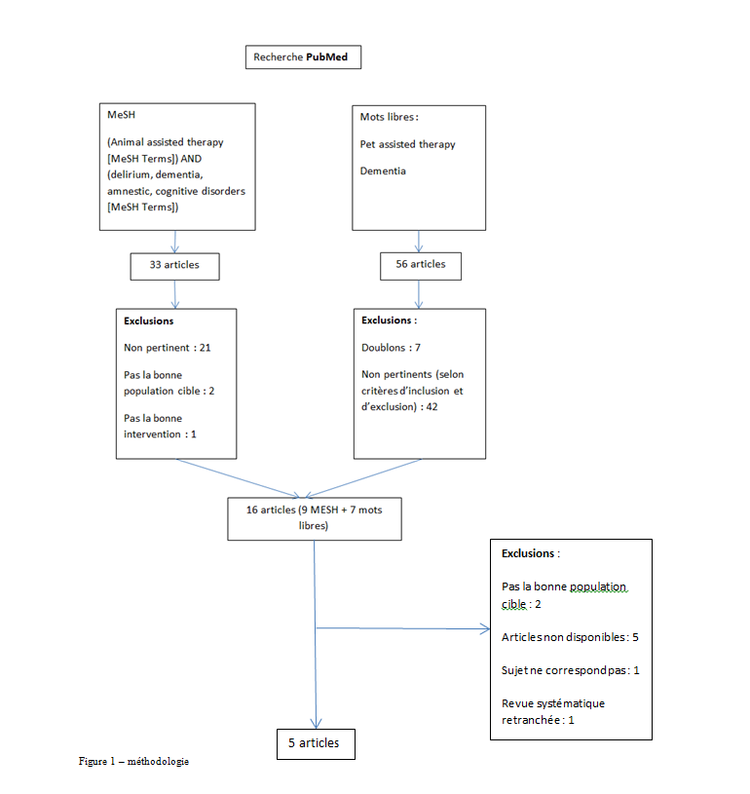

Slide 6
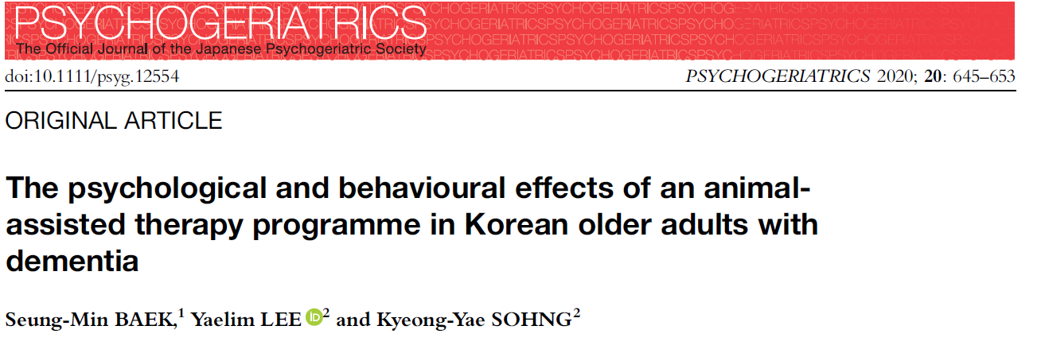
Article 1
Étude coréenne
28 participants : provenant de 2 centres hospitaliers
Randomisation en grappe
Groupe intervention :
2 sessions hebdo de zoothérapie x 8 semaines
Variables étudiées :
Fonction cognitive (MMSE)
Humeur (Face rating scale)
Sx dépressif (CSDD)
AVQ (MBPC)
Résultats : pas de différences significatives entre les 2 groupes (p > 0.5)
Critique : petit n, validité externe (population coréenne), groupe contrôle + témoin (pas même milieu), outils standardisés + valides

Slide 7
Article 2
Étude espagnole
21 participants : tous du même centre
divisés en 2 groupes : contrôle, intervention et “sain”
Assignation au groupe non aléatoire (choix du pt)
Variables mesurées
Sphères cognitive (MMSE) , fonctionnelle (Index Barthel), émotionnelle (GDS-VE) et comportementale (NIS)
Mesures sur 2 mois
Résultats : différence statistiquement significative pour la sphère cognitive (p < 0.011) et émotionnelle (p < 0.005)
Critique : petit n, même centre, assignation non aléatoire, diff. cliniquement significative?

Slide 8
Article 3
34 patients d’une aile de gérontopsychiatrie
Patients = leur propre contrôle
Agitation mesurée avec l’OASS
Résultat (après 8 semaines) :
Groupe intervention score de 8.1
Groupe contrôle score de 11
p = 0.006
Critique :
Cliniquement significatif ? (différence de seulement 3 points…)
Population malade ++
Étude simple aveugle
Pt = témoin

Slide 9
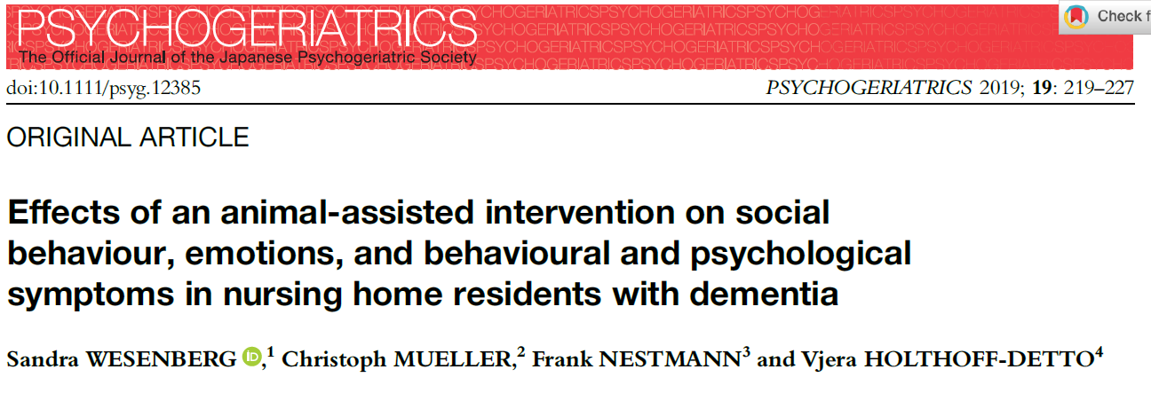
Article 4
Étude allemande
19 patients provenant de 2 résidences
Patient = témoin
Issues : interactions sociales, expressions émotionnelles, SCPD
Mesures 0-3-6 mois
Enregistrement de 30 minutes
Observation par les chercheurs : utilisation de grilles
Résultats
Différence significative pour la durée des interactions physiques (p < 0.001) + plaisir (p < 0.01)
Peu de SCPD observés et pas de différence…
Critique
longue étude !
patient = témoin
Pas à l’aveugle…
Mesure du plaisir ?

Slide 10
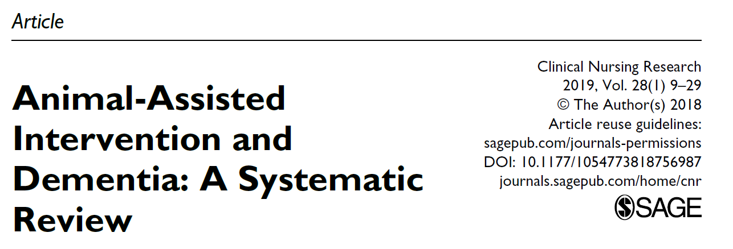
Article 5
Revue systématique
32 articles
8 ECR
20 quasi expérimentales
Outcomes
Agitation/agressivité (15 études) : 9 ont démontré différence statistiquement significative
Dépression/humeur (9 études) : résultats plus hétérogènes
Comportements sociaux (12 études) : 1 a démontré aucune différence
Critique
Méthode rigoureuse pour choix des articles
Résultats hétérogènes (sauf pour comportements sociaux)

Slide 11
Discussion
Bénéfices… mais souvent non cliniquement significatif !
Points forts
Études récentes
Études faites dans plusieurs pays
Conclusions similaires
Sujet dont on entend peu parler
Limites
Une seule base de données
Études avec petits n

Slide 12
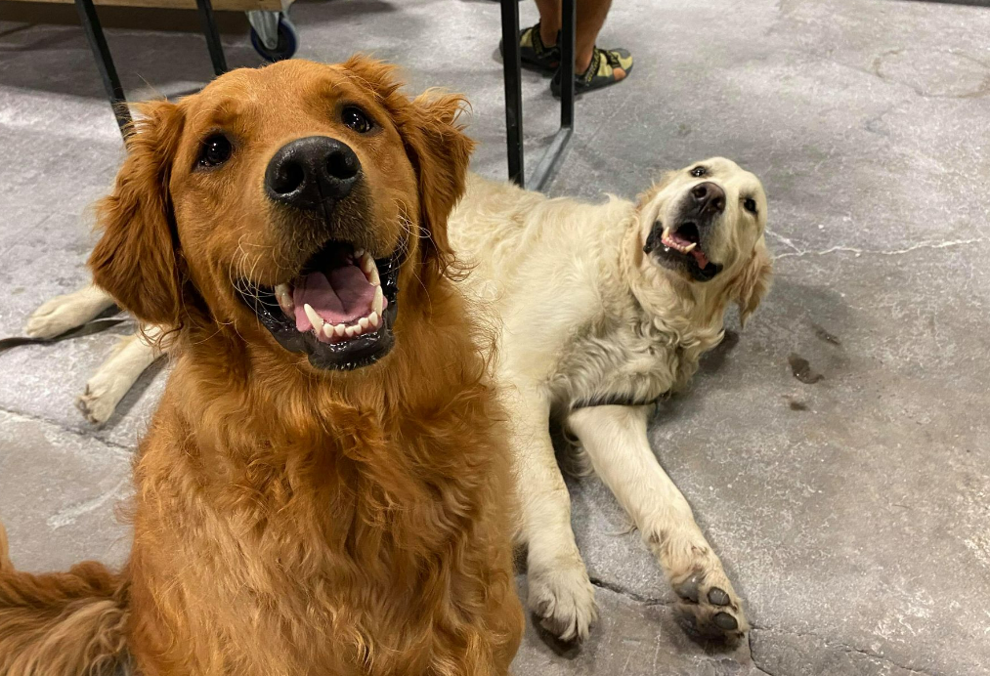
Conclusion
Zoothérapie = intervention sans effets secondaires !
Plus d’études doivent être effectuées… sur une plus longue période
Logistique dans nos milieux ? Coûts-bénéfices vs pharmaco ?

Slide 13
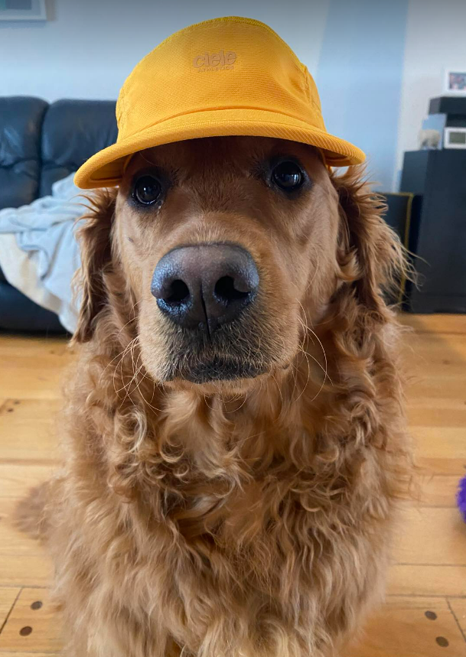
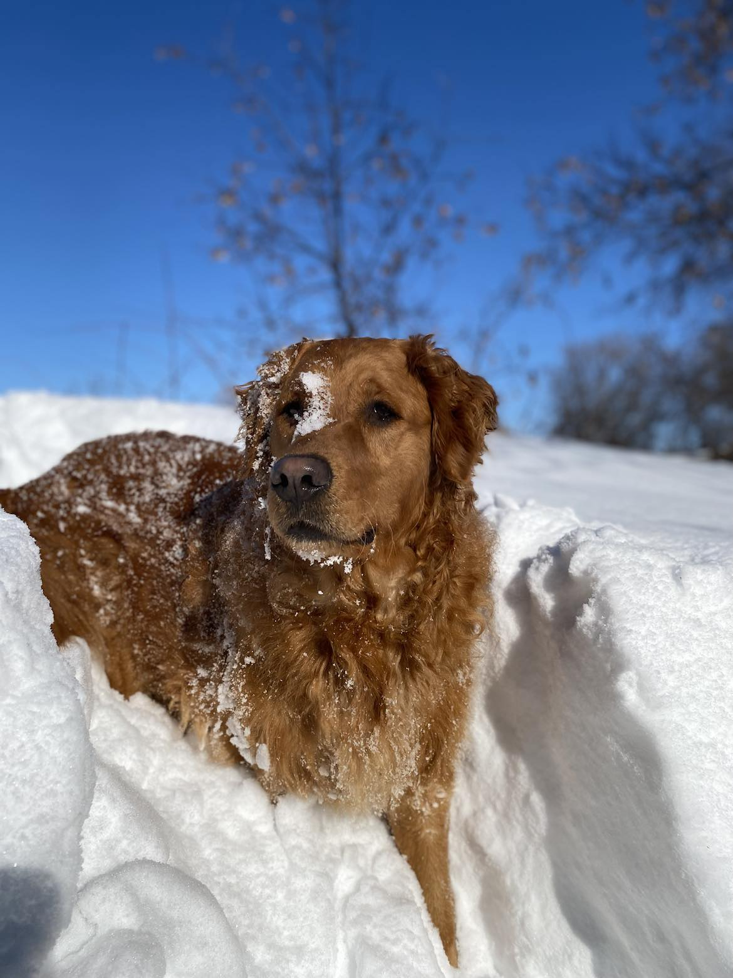
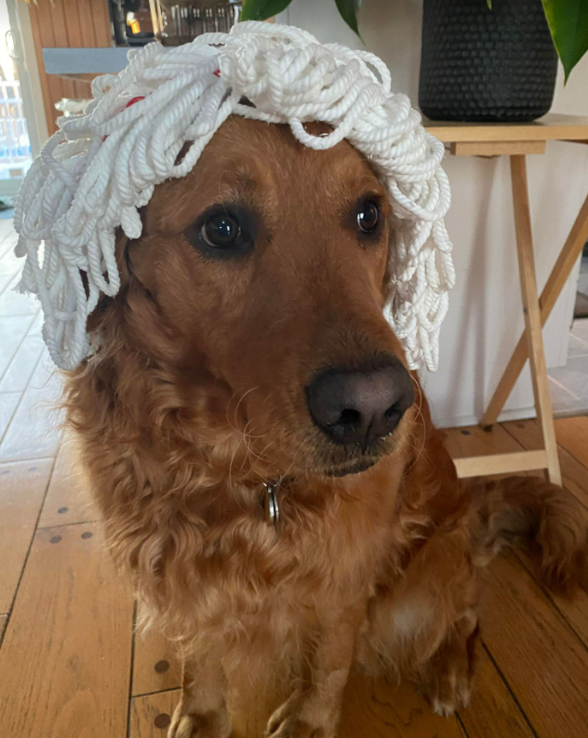
Merci pour votre écoute !

Slide 14
Références
1. Baek, S. M., Lee, Y., & Sohng, K. Y. (2020). The psychological and behavioural effects of an animal‐assisted therapy programme in Korean older adults with dementia. Psychogeriatrics, 20(5), 645-653.
2. Parra, E. V. (2022). Impact of dog-assisted therapy for institutionalized patients with dementia: a controlled clinical trial. Alternative Therapies in Health and Medicine, 28(1), 26-31.
3. Krüger, J., Izgi, R., Hellweg, R., Ströhle, A., & Jockers-Scherübl, M. C. (2021). Treating Agitation in Patients with Dementia with a Therapy Dog in a Milieu Therapy Setting on a Geropsychiatric Ward. Dementia and Geriatric Cognitive Disorders, 50(6), 541-547.
4. Wesenberg, S., Mueller, C., Nestmann, F., & Holthoff‐Detto, V. (2019). Effects of an animal‐assisted intervention on social behaviour, emotions, and behavioural and psychological symptoms in nursing home residents with dementia. Psychogeriatrics, 19(3), 219-227.
5. Yakimicki, M. L., Edwards, N. E., Richards, E., & Beck, A. M. (2019). Animal-assisted intervention and dementia: A systematic review. Clinical nursing research, 28(1), 9-29.
6. Institut national de santé publique du Québec, Populations de 65 ans et plus, https://www.inspq.qc.ca/santescope/syntheses/population-agee-65-ans-plus
7. Gouvernement du Canada, La démence au Canada, y compris la maladie d’Alzheimer https://www.canada.ca/fr/sante-publique/services/publications/maladies-et-affections/demence-faits-saillants-systeme-canadien-surveillance-maladies-chroniques.html

